Slide 1










ASDMR ECUADOR
@asdmr.ecuador
(+593) 99 583 8626
Conectados con Dios Ec
Unión Ecuatoriana ASDMR

Slide 2



ADVENTISTA DEL SÉPTIMO DÍA
MOVIMIENTO DE REFORMA

Slide 3



Asiste Puntual
Cada sábado 9:00am (Ecuador) por:
ASDMR ECUADOR
Unión Ecuatoriana ASDMR
Conectados con Dios Ec
Registro de asistencia

Slide 4

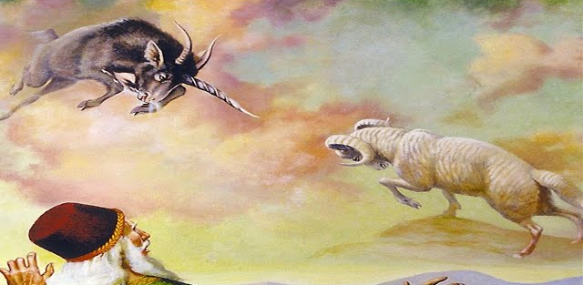


La lección de los niños para hoy es:
  Una sucesión de reinos
Sábado, 2 de mayo de 2026

Slide 5
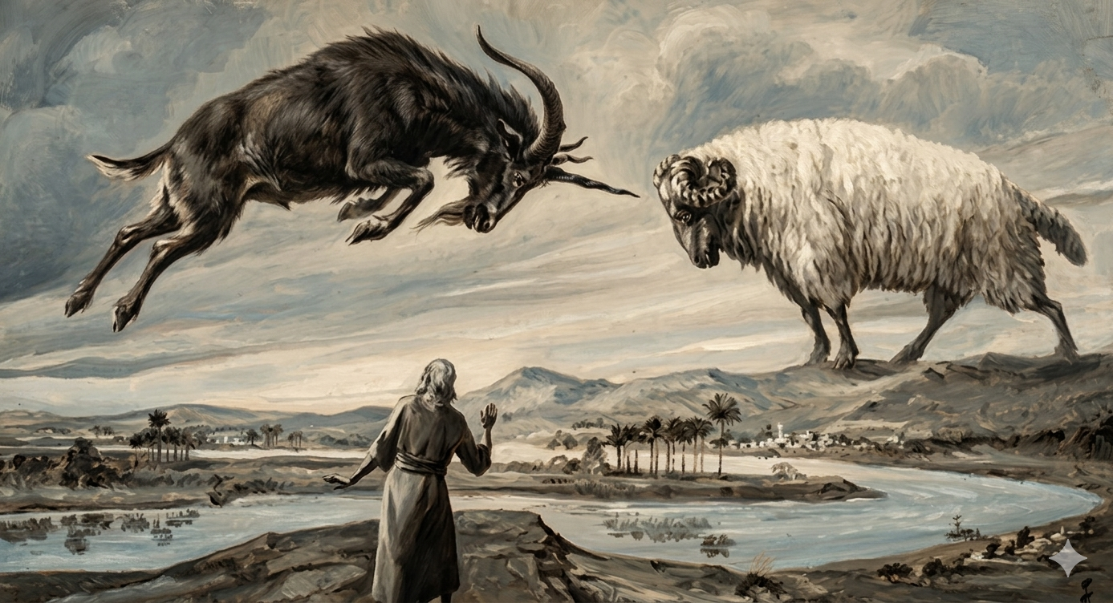
Una Sucesión de Reinos
Lección 5
Sábado, 2 de mayo de 2026

Slide 6



Verso bíblico de memoria
“Y la visión de la tarde y la mañana que está dicha, es verdadera: y tú guarda la visión, porque es para muchos días.”
(Daniel 8:26)
Idea central
“Cada [nación] tuvo su plazo de prueba; cada uno fracasó, su gloria se desvaneció y desapareció su poder.”
Profetas y Reyes, pág. 392.
Introducción
Sábado, 2 de mayo de 2026

Slide 7
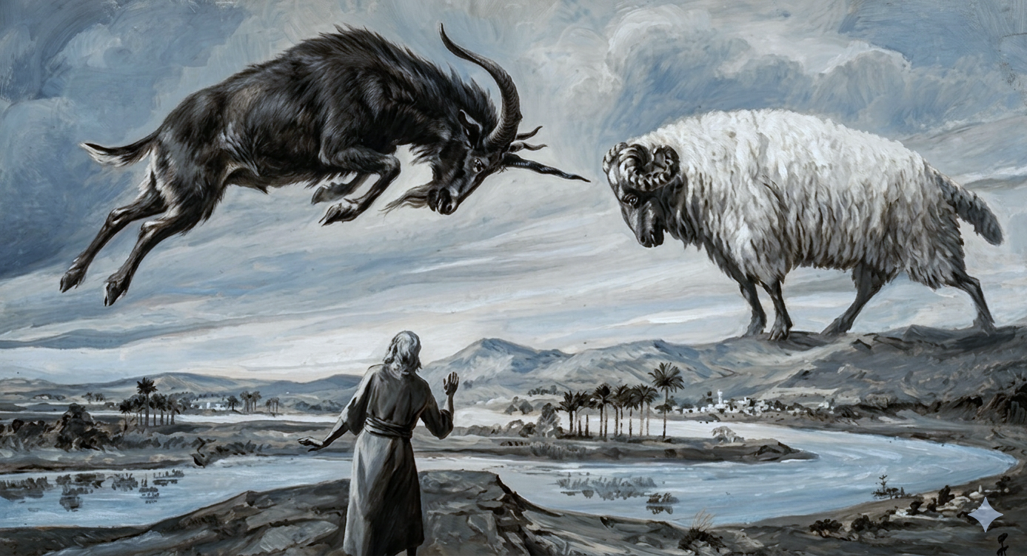
En el tercer año del reinado del rey Belsasar, cuando el imperio babilónico estaba próximo a su caída, Daniel recibe una nueva visión profética…
…en esta visión, el profeta se ve a sí mismo en la ciudad de Susa (capital del reino), junto al río Ulai, y allí contempla un escenario simbólico.
Casi al final de la supremacía de Babilonia, ¿qué vio Daniel?
Domingo
El carnero se engrandece

Slide 8
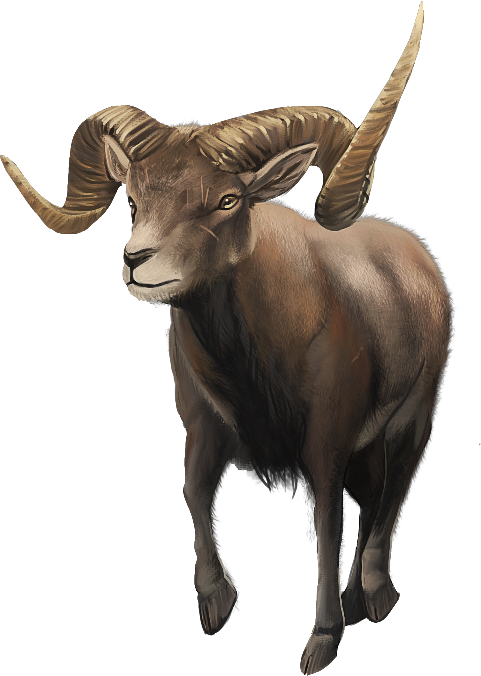
Describa el comportamiento de la primera bestia que apareció y se engrandeció
Esta bestia o carnero tenía dos cuernos, uno más alto que el otro, su comportamiento era agresivo y expansivo…
…embestía hacia el occidente, el norte y el sur, sin que ningún poder pudiera resistirlo…
…hacía conforme a su voluntad y se engrandecía.
Domingo
El carnero se engrandece

Slide 9
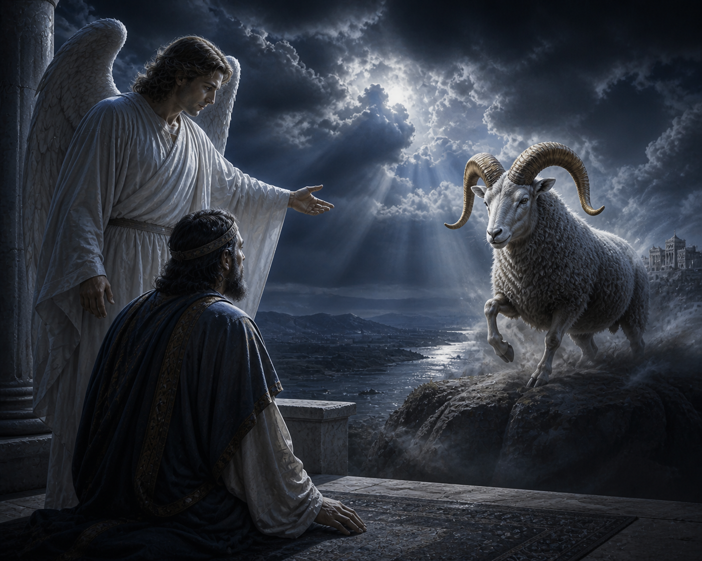
¿Cómo interpretó el ángel al carnero que Daniel había visto?
El ángel explicó a Daniel que el carnero de la visión representaba a los reyes de Media y Persia, mostrando el imperio medo-persa como la segunda potencia mundial profetizada…
…este mensaje nos recuerda que los poderes humanos, por grandes y estables que parezcan, son temporales y están bajo el control de Dios, por eso nuestra confianza debe afianzarse en Dios, quien permanece para siempre.
En cuanto al carnero que viste, que tenía dos cuernos, éstos son los reyes de Media y de Persia.
Domingo
El carnero se engrandece

Slide 10
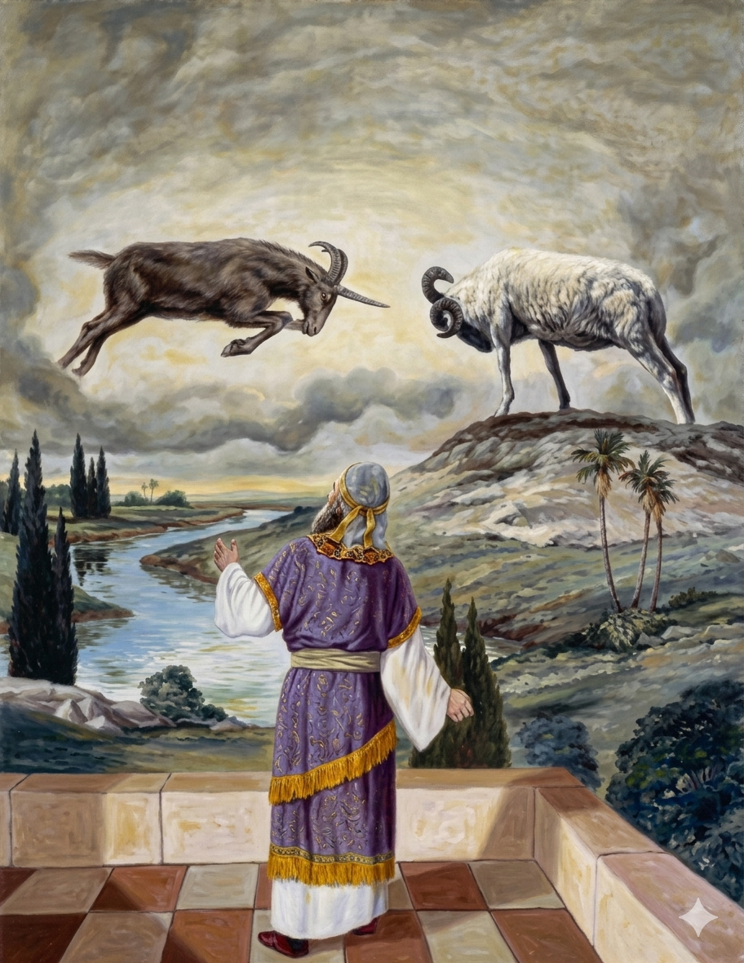
¿Qué nuevo poder vino a desafiar a Medo-Persia?
Daniel describe a un macho cabrío que viene del occidente “sin tocar tierra”, entre sus ojos tenía un cuerno notable, lo cual representaba a su primer rey…
…este macho cabrío simboliza al reino de Grecia, liderado inicialmente por Alejandro Magno, cuyo imperio surgió con poder para desafiar a Medo-Persia.
Lunes
El macho cabrío ‘engrandecido’

Slide 11
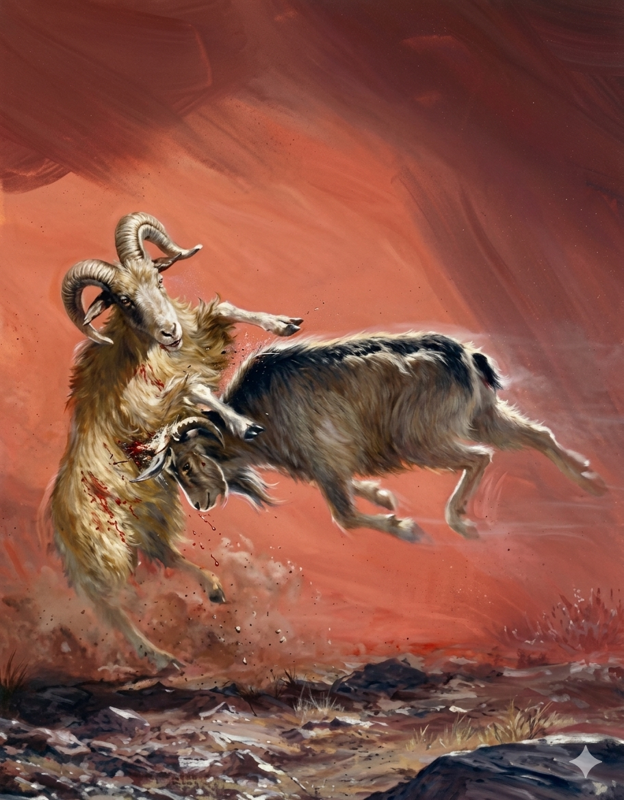
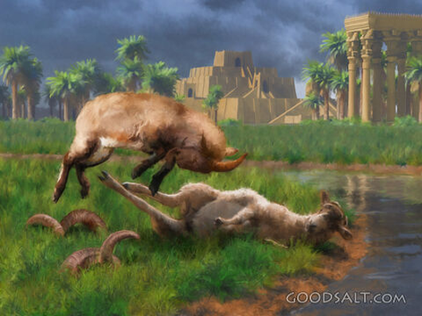
“La fuerza de las naciones, como la de los individuos, se mide por la fidelidad con que cumplen el propósito de Dios.”
Describa el poder conquistador del rey de este nuevo imperio
Daniel describe cómo el macho cabrío (Grecia) se lanza con furia contra el carnero (Medo-Persia), el cabrío corre con gran ímpetu, hiere al carnero, quiebra sus dos cuernos y lo derriba sin que haya quien lo libre…
…esta descripción muestra la conquista violenta, rápida e irresistible de Grecia liderado por Alejandro Magno contra Medo-Persia, al que derrotó completamente, quebrando su poder sin que pudiera defenderse.
Lunes
El macho cabrío ‘engrandecido’

Slide 12

Cuando el imperio griego alcanzó su máximo esplendor bajo Alejandro Magno, su poder fue quebrado repentinamente con la muerte del rey…
…entonces, el imperio se dividió entre cuatro de sus generales (Casandro, Lisímaco, Seleuco y Ptolomeo), pero no tuvieron la misma fuerza…
…aunque Alejandro conquistó el mundo, no logró dominarse a sí mismo, y esto lo condujo a caer víctima de su intemperancia.
El macho cabrío se engrandeció sobremanera; pero estando en su mayor fuerza, aquel gran cuerno fue quebrado, y en su lugar salieron otros cuatro cuernos…
¿Qué sucedió al imperio griego cuando se engrandeció en el apogeo de Alejandro Magno?
Lunes
El macho cabrío ‘engrandecido’

Slide 13
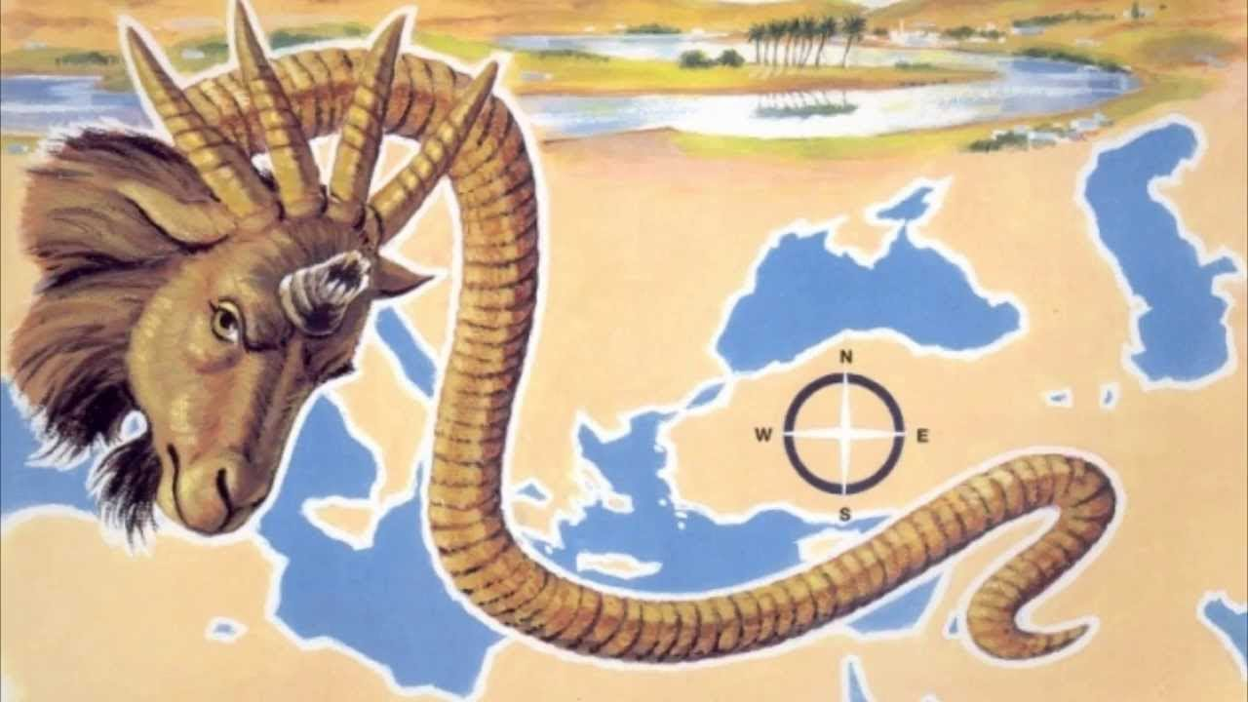
Daniel menciona que de uno de los cuatro cuernos salió un “cuerno pequeño” que creció mucho hacia el sur, el oriente y la tierra gloriosa…
…este “cuerno pequeño” representa al Imperio Romano, primero en su fase pagana y luego en su fase papal, pues tenía influencia política y religiosa…
…Roma surgió y fue expandiéndose progresivamente, conquistó Egipto, Asia menor y Siria, y Palestina, así este reino creció en poder y dominio.
¿Qué nuevo poder es descrito tomando el lugar del imperio griego dividido?
Martes
‘Sobremanera grande’

Slide 14
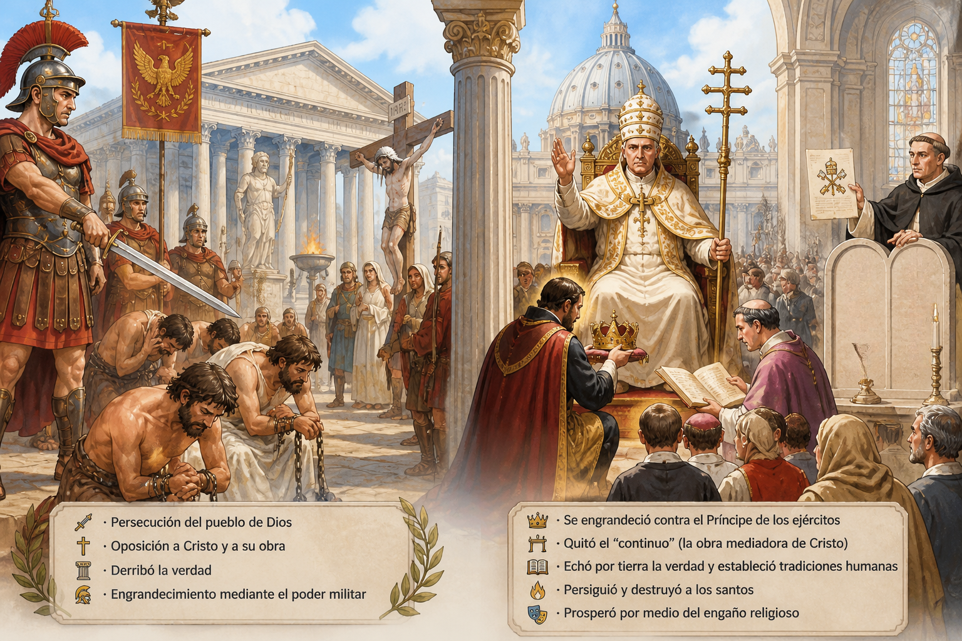
Describa las acciones de Roma —tanto pagana como papal— que Daniel vio en visión.
En su fase pagana (política y militar), Roma ejerce autoridad mediante el uso de la fuerza abierta, esto se refleja en la persecución al pueblo de Dios, así como en la crucifixión de Cristo bajo el gobierno romano…
…en su fase papal, Roma impone autoridad por influencia espiritual: se engrandece contra Cristo, reemplaza la obra mediadora de Jesús por sistemas humanos, pisotea la ley de Dios y prospera mediante engaños.
Martes
‘Sobremanera grande’

Slide 15
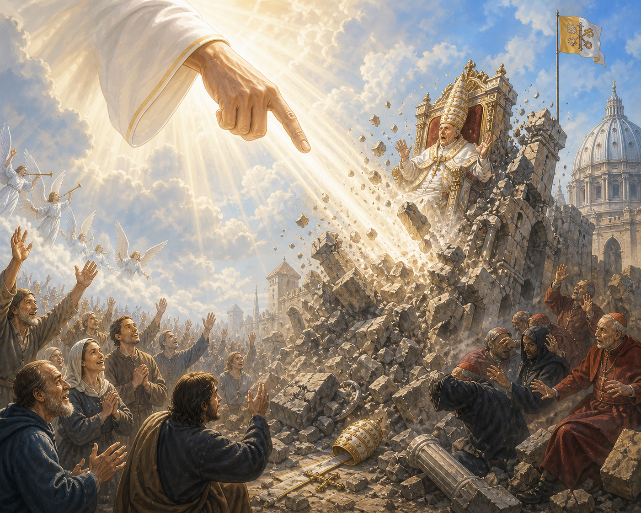
A pesar de sus astutos métodos, ¿cómo llegaría este poder a su fin?
Este poder que se engrandece con astucia y engaño, a pesar de su aparente dominio llegará a su fin, no por obra humana, sino por la intervención directa de Dios.
A lo largo de la historia, Dios siempre ha preservado un pueblo fiel que ha mantenido viva la verdad, aun en medio de la persecución y la oscuridad espiritual, y finalmente triunfará.
Martes
‘Sobremanera grande’

Slide 16
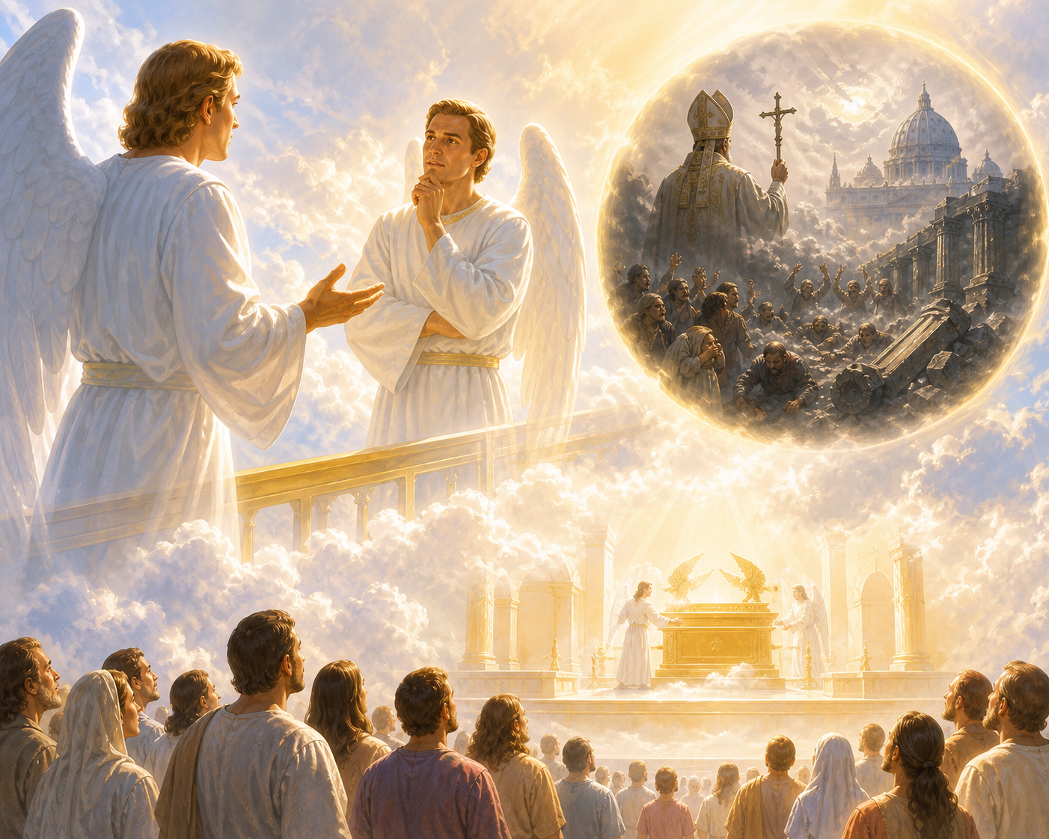
Daniel escuchó una conversación entre dos santos que hablaban acerca del tiempo en el que el santuario sería pisoteado y la verdad sería echada por tierra…
…la respuesta fue clara: 2.300 tardes y mañanas; al final de este tiempo, comenzaría una obra especial en el cielo: la purificación del santuario, entendida como el juicio investigador previo al regreso de Cristo.
2. Hasta dos mil trescientas tardes y mañanas; luego el santuario será purificado.
1. ¿Hasta cuándo durará la visión del continuo sacrificio, y la prevaricación asoladora entregando el santuario y el ejército para ser pisoteados?
¿Qué conversación escuchó Daniel acerca del tiempo abarcado por la visión, y qué sucedería al final del periodo?
Miércoles
Los 2.300 días

Slide 17
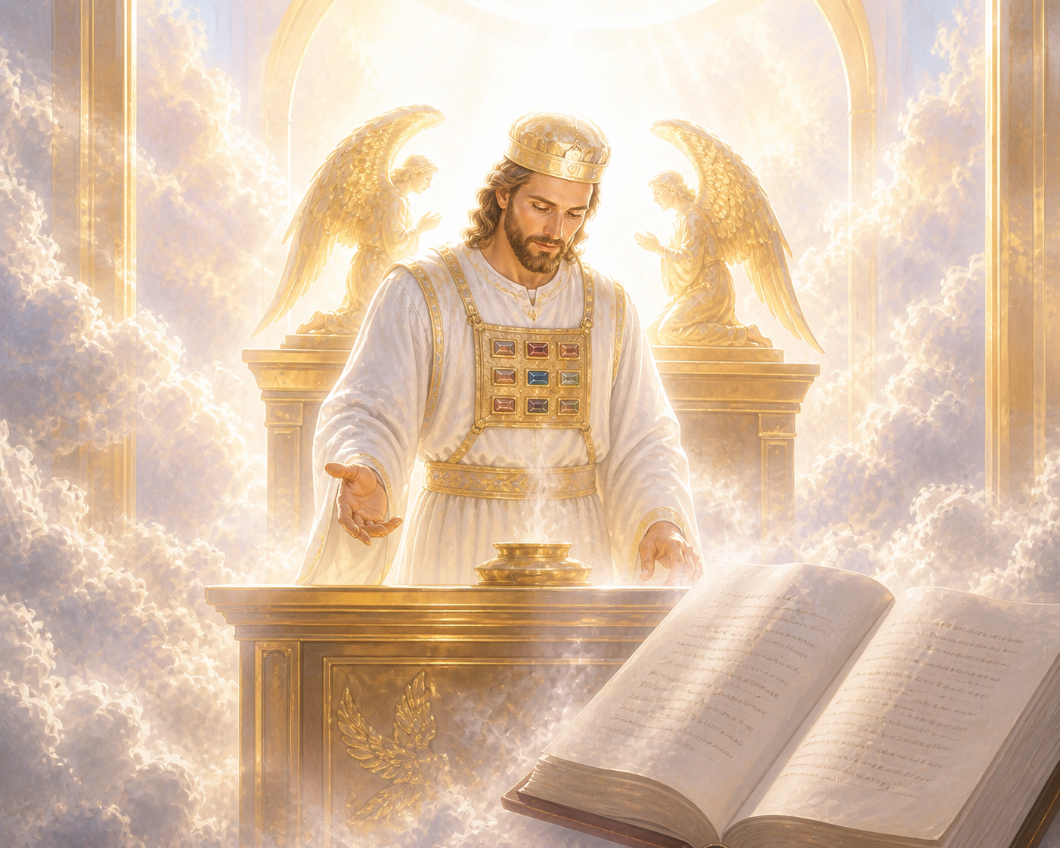
La purificación del santuario estaba representada por el Día de la Expiación, cuando una vez al año el sumo sacerdote entraba al Lugar Santísimo para hacer expiación final por los pecados del pueblo y limpiar simbólicamente el santuario...
…este rito era una figura (tipo) de un evento mayor y real (antitipo), el juicio investigador, donde Cristo realiza la obra final de expiación examinando los registros y borrando los pecados de su pueblo antes de su segunda venida.
¿Qué evento antitípico fue prefigurado por la purificación del santuario, tal como se ilustraba en la ley ceremonial y se predijo en la visión de Daniel?
Miércoles
Los 2.300 días

Slide 18
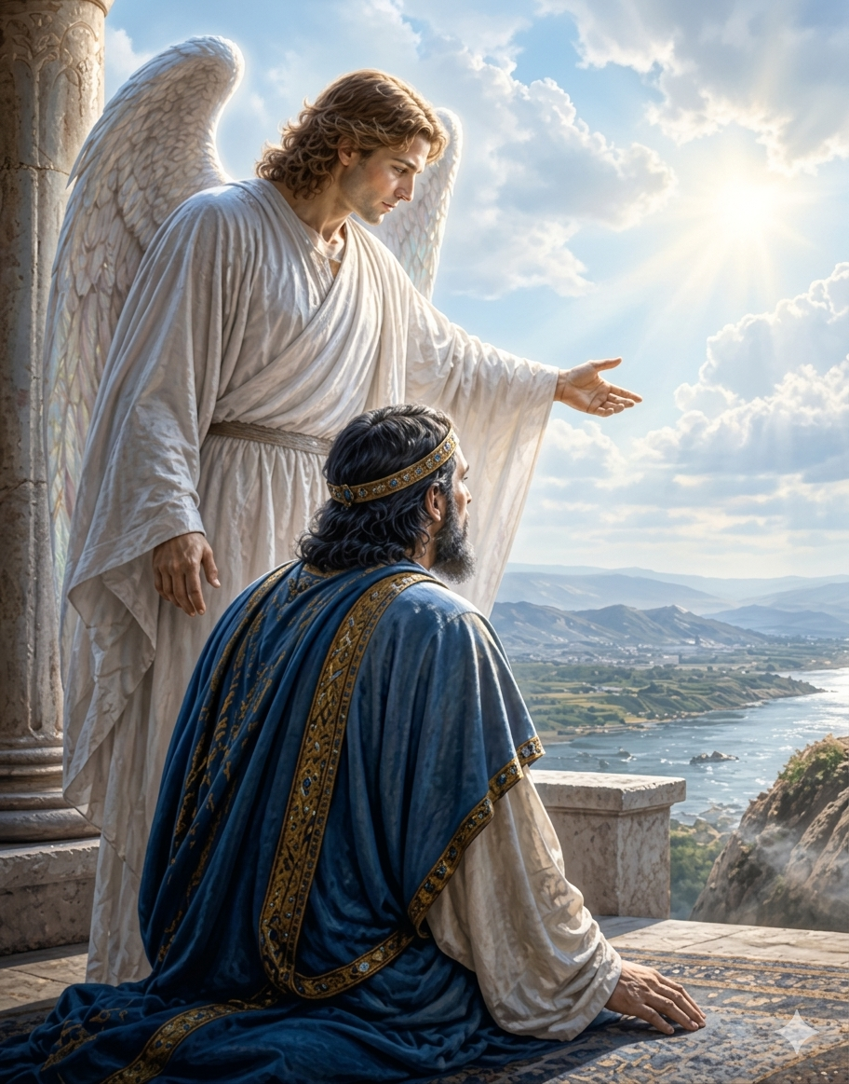
La visión de las tardes y mañanas que se ha referido es verdadera; y tú guarda la visión, porque es para muchos días.
¿Qué dijo el ángel respecto a la profecía de los 2,300 días?
El ángel afirma que la visión de las “tardes y mañanas” es verdadera, pero le dice a Daniel que la guarde, porque se refiere a “muchos días”…
…es decir, se trataría de una profecía extensa, cuyo cumplimiento alcanzaría hasta el tiempo del fin, cuando tendría lugar la purificación del santuario.
Miércoles
Los 2.300 días

Slide 19
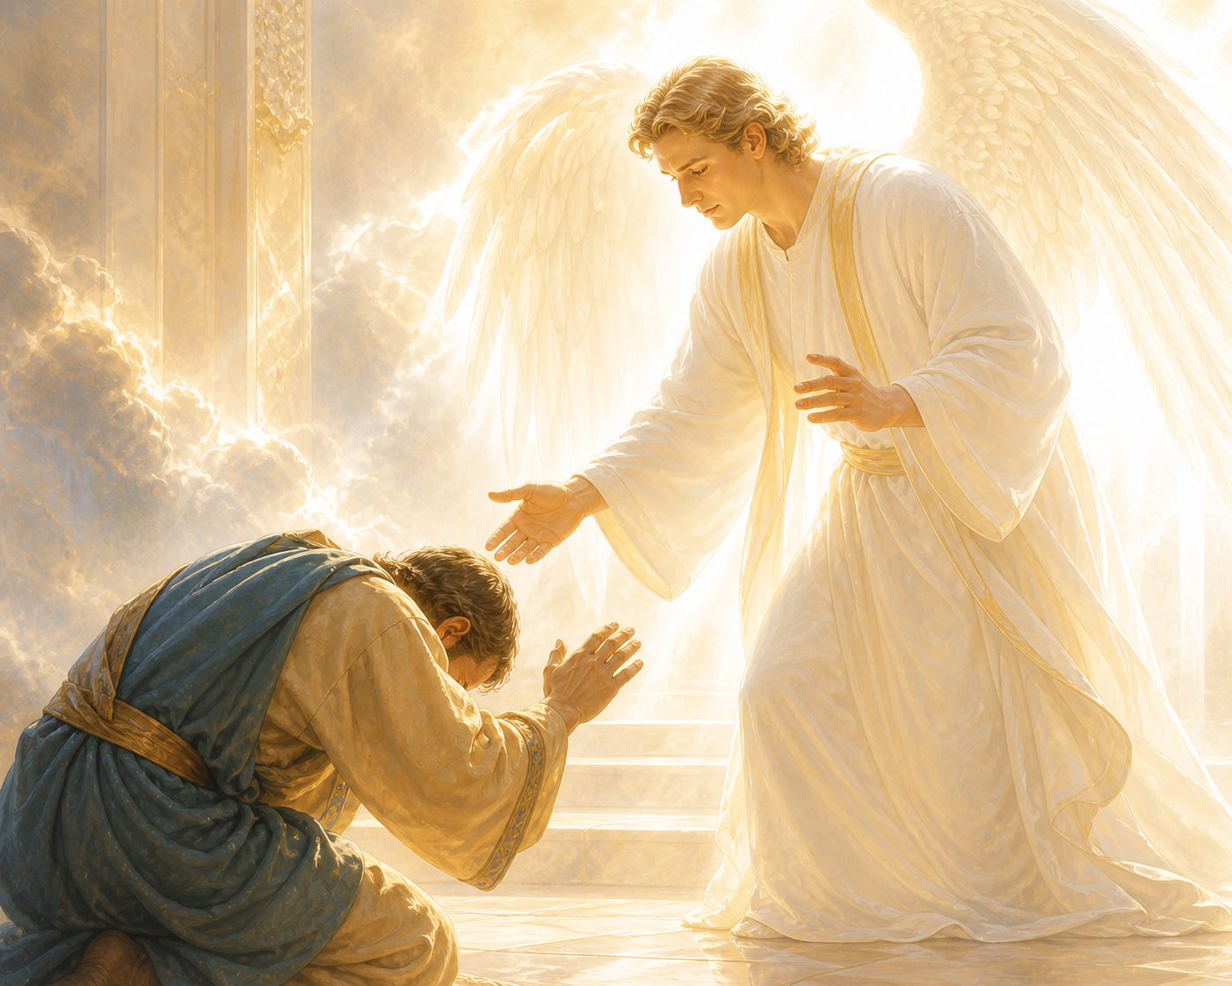
¿Qué fue comisionado el ángel Gabriel a hacer por Daniel?
El ángel Gabriel fue comisionado para acercarse a Daniel, explicarle la visión y ayudarlo a entender su significado…
…Daniel se llenó de temor y cayó sobre su rostro; pero el ángel lo tocó, lo fortaleció y le dijo que le haría entender la visión…
…esta experiencia nos enseña que Dios no deja a las personas en confusión cuando buscan con sinceridad entender su voluntad.
Jueves
Una visión parcialmente entendida

Slide 20
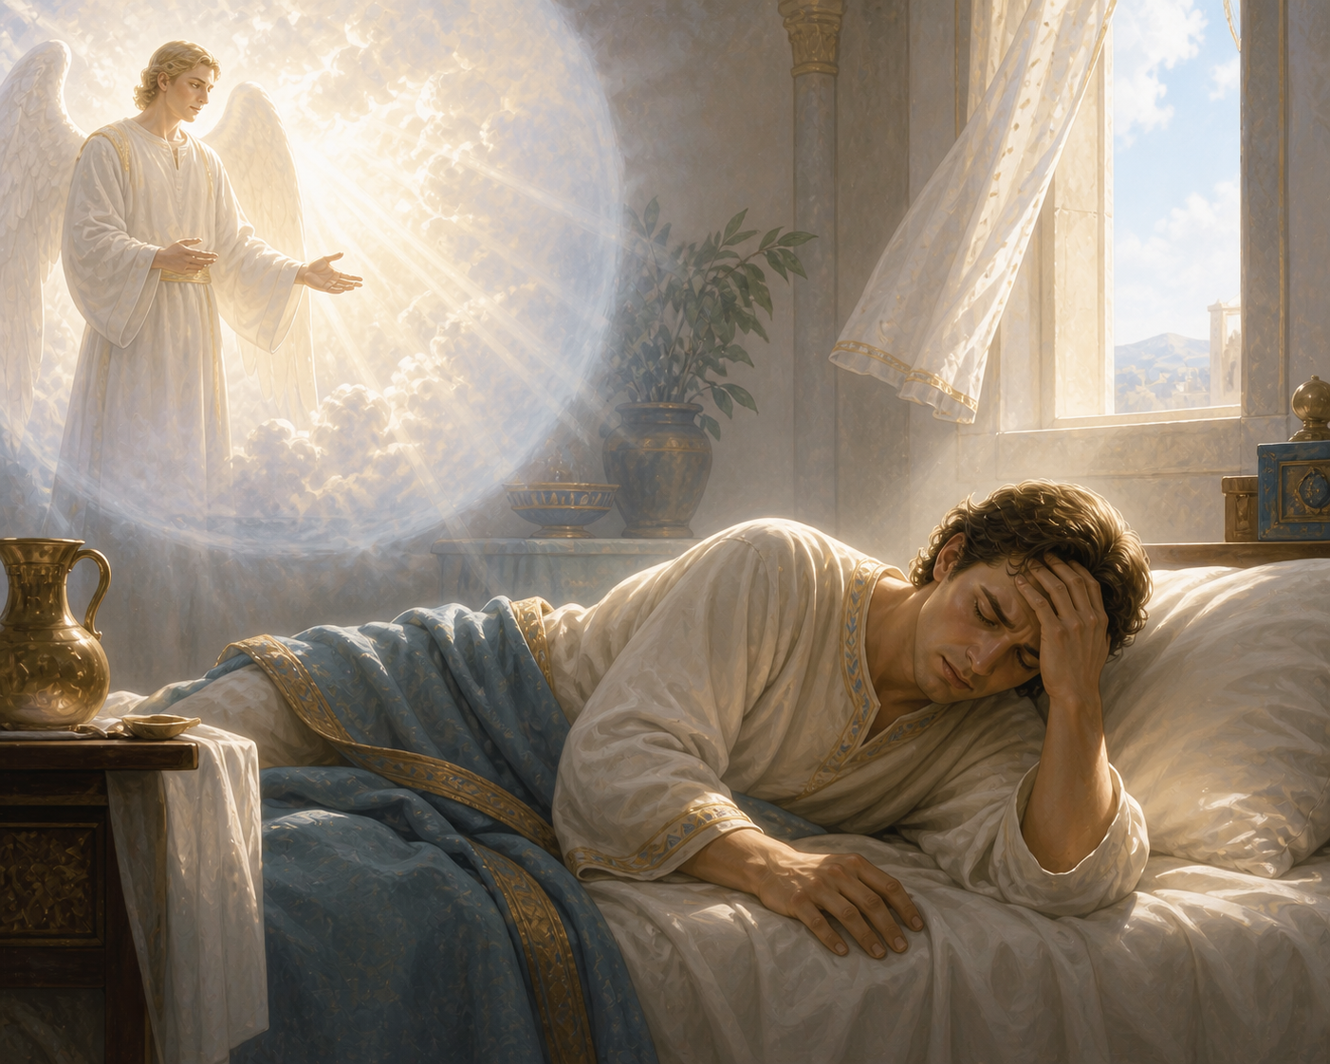
Daniel reaccionó quedando profundamente afectado: se debilitó, enfermó por algunos días…
…y quedó asombrado y confundido por la visión de los 2,300 días, sin lograr comprenderla completamente.
Debemos tener paciencia cuando algo no se comprende, debemos seguir adelante con fe, confiando en que Dios dará entendimiento en el momento adecuado.
A pesar de recibir explicación de muchos detalles, ¿cuál fue la reacción de Daniel al oír la profecía de los 2,300 días?
Jueves
Una visión parcialmente entendida

Slide 21





La visión del carnero y macho cabrío de Daniel 8 nos recuerda que los imperios humanos se engrandecen y caen, pero solo el reino eterno de Dios permanece firme.
El macho cabrío simboliza a Grecia, cuyo poder engrandecido bajo Alejandro Magno muestra que la verdadera fuerza de las naciones no está en su gloria humana, sino en la fidelidad al propósito de Dios.
El poder sobre manera grande de Roma, tanto pagana como papal, muestra que, aunque los hombres intenten suprimir la verdad, Dios preserva fieles testigos y finalmente pondrá fin a todo poder humano contrario a su ley.
La profecía de los 2,300 días revela que ya ha comenzado la obra final de Cristo en el santuario celestial: el juicio investigador, mediante el cual se revisan los registros, se vindica la justicia de Dios y se prepara a un pueblo para la redención eterna.
La visión parcialmente entendida muestra que aun cuando el pueblo de Dios no comprende plenamente las profecías, Él envía luz progresiva mediante sus mensajeros para fortalecer la fe y preparar para el juicio final.
Resumen
Afirmo lo que aprendí

Slide 22

Avanzo
Creo que Dios tiene el control de las naciones y que su propósito se cumple a través de la historia, mostrando su poder y su justicia.
al tomar buenas decisiones
¡Decido confiar en Dios como el verdadero gobernante de mi vida y obedecerle sin importar las circunstancias!
Decisión
Aplico a mi vida lo que aprendí

Slide 23


Soy Mayordomo:
Planifico mi ofrenda
Para transferencias bancarias:
Banco Pacífico
Cuenta Corriente #637254
Banco Pichincha
Cuenta de Ahorros #3735728600
RUC: 1790984362001
ADVENTISTAS DEL SÉPTIMO DÍA MOVIMIENTO DE REFORMA UNION ECUATORIANA
DIEZMOS
OFRENDAS
“Hoy más que nunca, la fidelidad se aferra a la promesa”
Mayordomía
Malaquías 3:10

